Slide 1
VY_32_INOVACE_4.3.IVT1.18/Oc
Tvorba webových stránek
F o r m u l á ř e
Autorem materiálu a všech jeho částí, není-li uvedeno jinak, je Ing. Jaroslav Ochodek CZ.1.07/1.5.00/34.0501

Slide 2
VY_32_INOVACE_4.3.IVT1.18/Oc
Formuláře v HTML
Co jsou a k čemu slouží formuláře
Prvky webové stránky – pomocí kterých „dostaneme“ vstupní data
a údaje přímo od návštěvníků a uživatelů těchto webových stránek
Používají se pro sběr dat od uživatelů webových stránek
Data se zasílají serveru, kde se pomocí nějakého skriptovacího jazyka
(nejčastěji PHP, ASP, JavaScript aj.) zpracovávají.
Použití pro: - návštěvní knihy
- administraci
- shoutboardy
- e-shopy
- ankety, názory, dotazy, údaje pro registraci, apod.
Tvorba a využití formuláře zahrnuje:
a) vytvoření formuláře na webové stránce
b) aplikace formuláře a použití jeho dat
Formuláře lze vytvořit a zobrazit pomocí HTML
Práce s formulářovými daty zajistí nějaký programovací jazyk.
Autorem materiálu a všech jeho částí, není-li uvedeno jinak, je Ing. Jaroslav Ochodek CZ.1.07/1.5.00/34.0501

Slide 3
VY_32_INOVACE_4.3.IVT1.18/Oc
Vytvoření formuláře na webové stránce
Tvorba formuláře
Tag (párový):
<form></form>, definice formuláře - začátek a konec
povinný atribut:
action – udává URL skriptu, který má data z formuláře zpracovat.
Skript je normální soubor webové stránky, ale místo přípony .htm
má příponu většinou .php.
method – způsob předávání dat (g e t nebo p o s t)
Metoda „post“ - všechny údaje se předávají v těle požadavku
a nejsou tedy vidět. Metoda – bezpečnější, použití hlavně
pro objemnější údaje.
Metoda “get“ – nastavuje se implicitně. Pokud se použije,
vyplněná data ve formuláři se objeví za otazníkem na konci názvu
dokumentu. Za otazníkem pak je označení (label) vstupního pole,
které je shodné s hodnotou atributu name zadaného u tagu input.
Mezery nahrazuje znaménko plus (+), speciální znaky jsou zapsány
v hexadecimálním kódu, kterému předchází znak %.
Př.: <form action=“skript.php“ method=“post“> nebo “get“
popis prvků formuláře (vstupní pole)
</form>
Autorem materiálu a všech jeho částí, není-li uvedeno jinak, je Ing. Jaroslav Ochodek CZ.1.07/1.5.00/34.0501

Slide 4
VY_32_INOVACE_4.3.IVT1.18/Oc
Vstupní pole:
Do daného formuláře jsou všechna vstupní pole zahrnuta pomocí
párového tagu <form >.
Jednotlivá vlastní vstupní pole se tvoří pomocí tagů <input>.
<textarea> a <select>.
<input> nepárový tag pro vkládání vstupních polí formuláře
Povinné atributy : type – typ vstupního pole (způsob zadávání dat)
name – název pole, funguje jako proměnná,
jejíž jméno je odesíláno s její hodnotou
(data) ke zpracování skriptem(PHP, aj.)
Další atributy: value (hodnota pole, která se odesílá), aj.
Př.: <input type=“text“ name=“název“ value=“jmeno“>
Odeslání dat formuláře:
type=“submit“ (pomocí myši, ne entrem !) – slouží k odeslání
zadaných dat k dalšímu zpracování (na server či e-mail)
Př.: <input type="submit" name=“odeslani“ value=“Odeslat“>
Autorem materiálu a všech jeho částí, není-li uvedeno jinak, je Ing. Jaroslav Ochodek CZ.1.07/1.5.00/34.0501

Slide 5
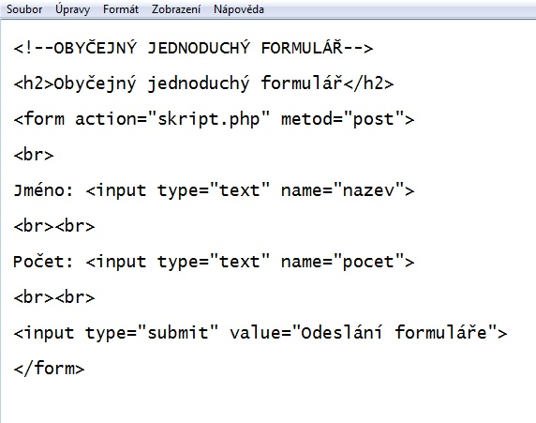
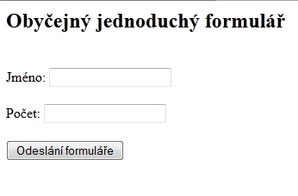
VY_32_INOVACE_4.3.IVT1.18/Oc
Jednoduchý formulář – příklad:
Zdrojový kód:
Výsledek:
Autorem materiálu a všech jeho částí, není-li uvedeno jinak, je Ing. Jaroslav Ochodek CZ.1.07/1.5.00/34.0501

Slide 6
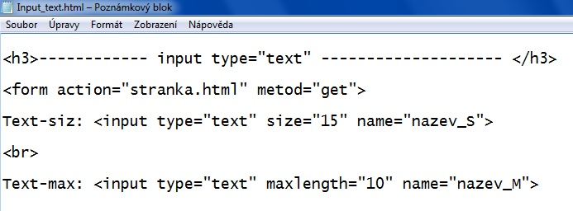
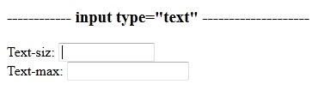
VY_32_INOVACE_4.3.IVT1.18/Oc
Typy - prvky formulářů <input type … >
type = text
Vstupní textové pole,
atributem size - vymezuje délku textu (co je vidět, vejde se ale více znaků),
atribut maxlength - určuje nejvyšší počet zadaných znaků textu
Výsledek:
Autorem materiálu a všech jeho částí, není-li uvedeno jinak, je Ing. Jaroslav Ochodek CZ.1.07/1.5.00/34.0501

Slide 7
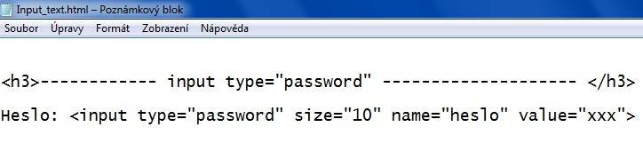
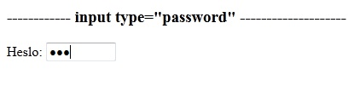
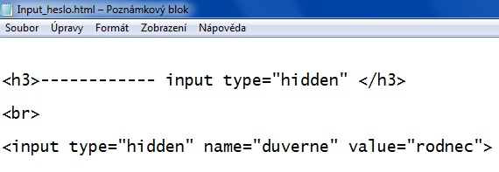

VY_32_INOVACE_4.3.IVT1.18/Oc
type = password
Pro heslo - jako text, ale zakryje psané znaky puntíky.
Výsledek:
type = hidden
Nezobrazuje se, odesílá se předem daná (připravená) hodnota pole.
Výsledek:
Autorem materiálu a všech jeho částí, není-li uvedeno jinak, je Ing. Jaroslav Ochodek CZ.1.07/1.5.00/34.0501

Slide 8
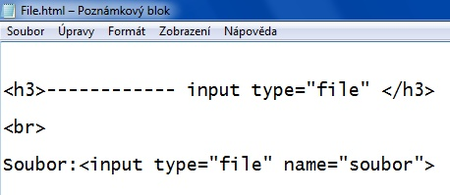
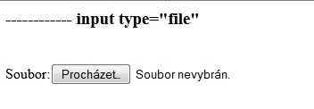
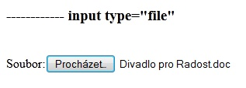
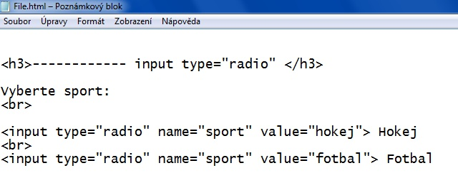
VY_32_INOVACE_4.3.IVT1.18/Oc
type=file
Pro určení cesty k souboru, přenáší se celý soubor (upload souboru na web).
Výsledek:
soubor vybrán
type=radio
Přepínací tlačítko, aktivní je vždy pouze jedna volba (je-li více možností) se stejným názvem (name)
Autorem materiálu a všech jeho částí, není-li uvedeno jinak, je Ing. Jaroslav Ochodek CZ.1.07/1.5.00/34.0501

Slide 9
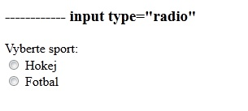
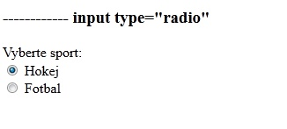
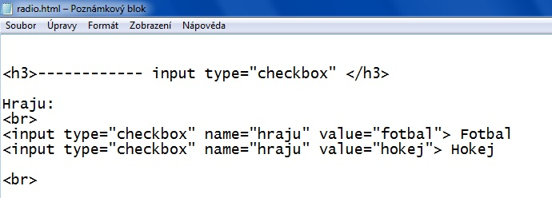
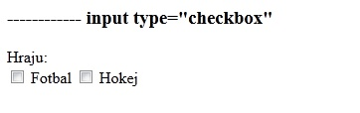
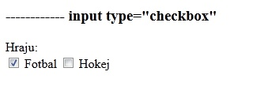
VY_32_INOVACE_4.3.IVT1.18/Oc
Výsledek:
vybrán Hokej
type=checkbox
Zaškrtávací políčko (nezaškrtnutá hodnota se neodesílá), lze je zaškrtnout i odškrtnout , možno označit i více možností.
Checkboxy, které patří k sobě (odpovídají na stejnou otázku) musí mít shodný atribut name (nesmí začínat číslem a obsahovat diakritiku), ale jinou hodnotu (atribut value).
Výsledek:
označen (zaškrtnut) Fotbal
Autorem materiálu a všech jeho částí, není-li uvedeno jinak, je Ing. Jaroslav Ochodek CZ.1.07/1.5.00/34.0501

Slide 10
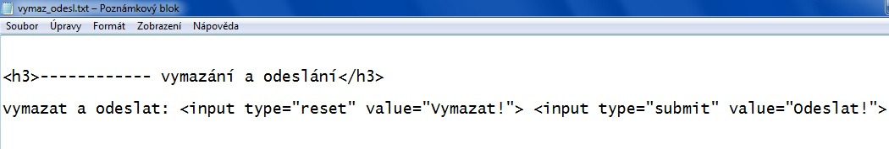
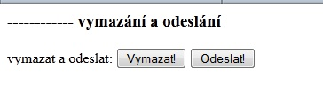
VY_32_INOVACE_4.3.IVT1.18/Oc
type=reset
Vymazání všech vyplněných údajů ve formuláři (reset).
Používat málo, neboť se vymažou všechna (i pracně vyplněná) data daného formuláře! Popis tlačítka pomocí atributu value.
type = submit
Tlačítko pro odeslání formuláře (jeho polí a jejich hodnot), popis viz atribut value.
Výsledek:
Autorem materiálu a všech jeho částí, není-li uvedeno jinak, je Ing. Jaroslav Ochodek CZ.1.07/1.5.00/34.0501

Slide 11
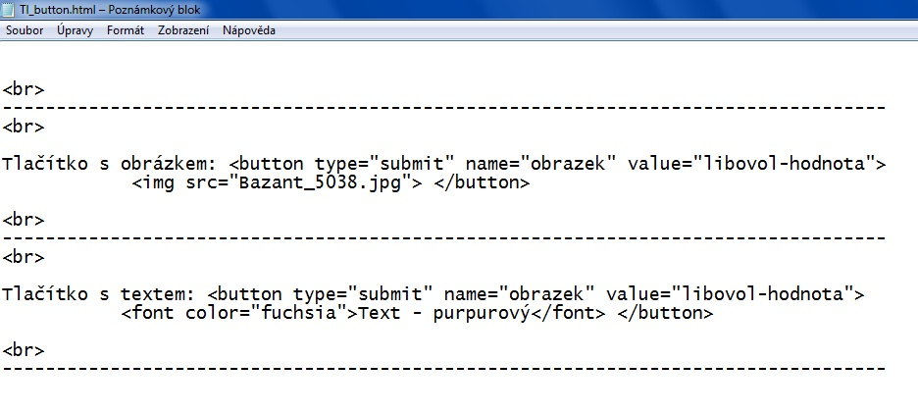
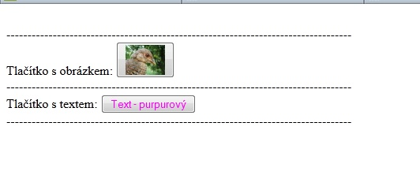
VY_32_INOVACE_4.3.IVT1.18/Oc
type = button
Tlačítko používa se ve spojení s JavaScriptem.
Párový tag (<button> </button>), dá se tak do něj vložit
libovolný HTML kód (obrázek, text, apod.) – zobrazí se pak
na tlačítku.
Výsledek:
Autorem materiálu a všech jeho částí, není-li uvedeno jinak, je Ing. Jaroslav Ochodek CZ.1.07/1.5.00/34.0501

Slide 12
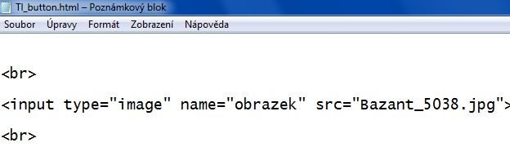
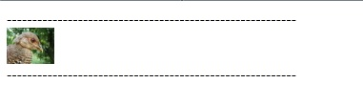
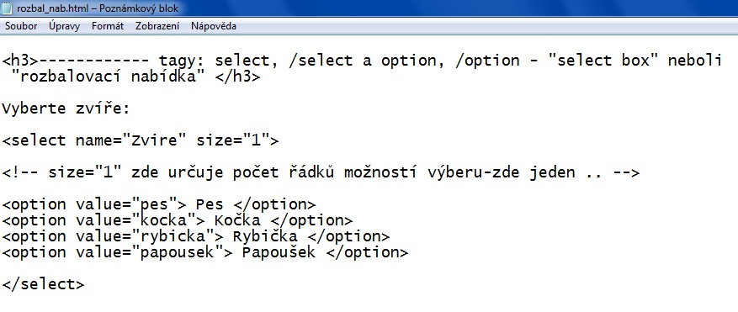
VY_32_INOVACE_4.3.IVT1.18/Oc
type = image
Odesílací tlačítko s obrázkem (pomocí src), které zároveň posílá
souřadnice kliknutí.
Výsledek:
Rozbalovací pole (select box)
– výběr z více možností. Párový tag <select>, atribut size určuje
počet řádků nabídky, tag option definuje možnosti.
Autorem materiálu a všech jeho částí, není-li uvedeno jinak, je Ing. Jaroslav Ochodek CZ.1.07/1.5.00/34.0501

Slide 13

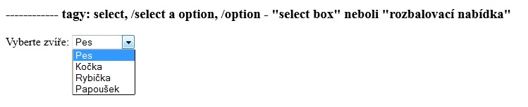
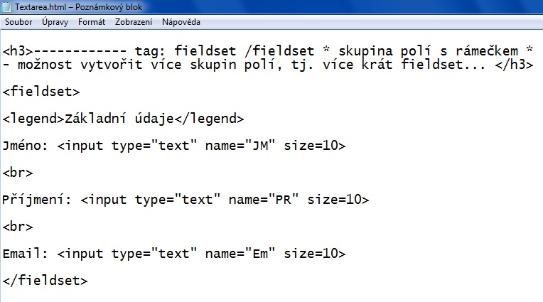
VY_32_INOVACE_4.3.IVT1.18/Oc
Výsledek:
Po rozkliknutí:
Další možnosti úpravy a použití formulářů
Fieldset
– orámovaná skupina polí, tag párový <fieldset>, atribut legend
(zobrazí nadpis skupiny), musí být hned za <fieldset>.
Autorem materiálu a všech jeho částí, není-li uvedeno jinak, je Ing. Jaroslav Ochodek CZ.1.07/1.5.00/34.0501

Slide 14
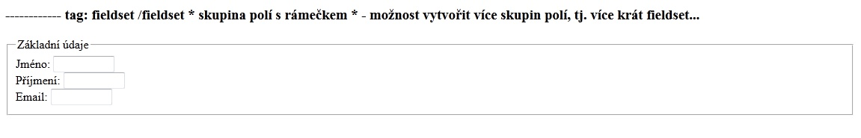
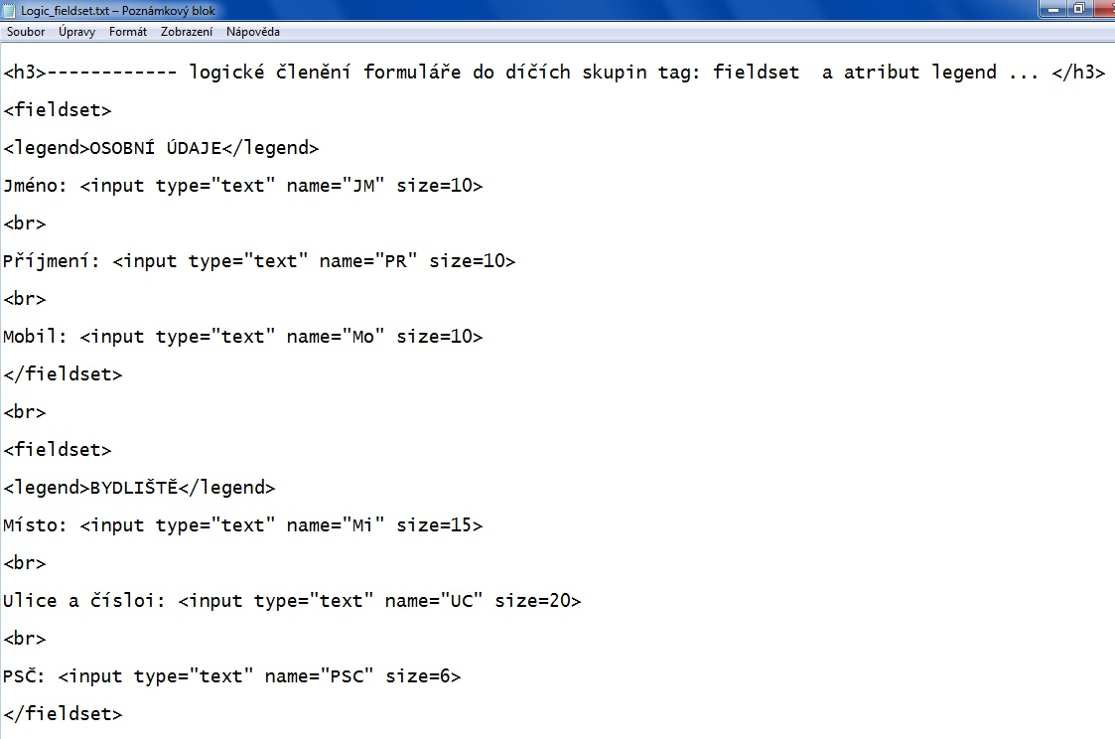
VY_32_INOVACE_4.3.IVT1.18/Oc
Výsledek:
Logické členění formuláře do celků
Větší formuláře se člení do dílčích částí pomocí <fieldset> a atributu
legend.
Autorem materiálu a všech jeho částí, není-li uvedeno jinak, je Ing. Jaroslav Ochodek CZ.1.07/1.5.00/34.0501

Slide 15
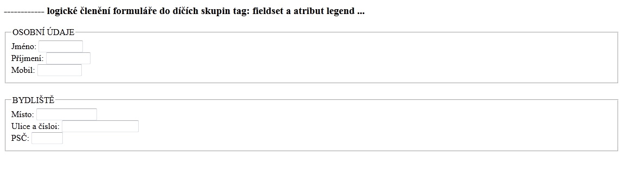
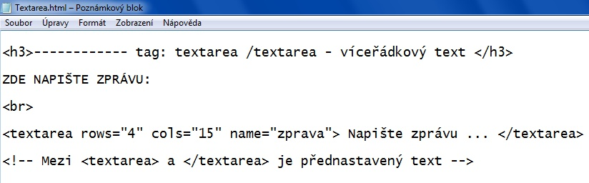
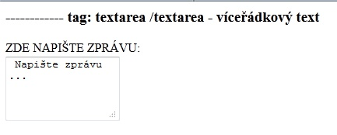
VY_32_INOVACE_4.3.IVT1.18/Oc
Výsledek:
Textarea
– oblast pro delší víceřádkový text, párová tag <textarea>, velikost
textového pole určují atributy - cols - šířka pole ve znacích (sloupce),
rows - výška pole v řádcích.
Výsledek:
Autorem materiálu a všech jeho částí, není-li uvedeno jinak, je Ing. Jaroslav Ochodek CZ.1.07/1.5.00/34.0501

Slide 16
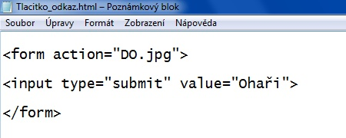

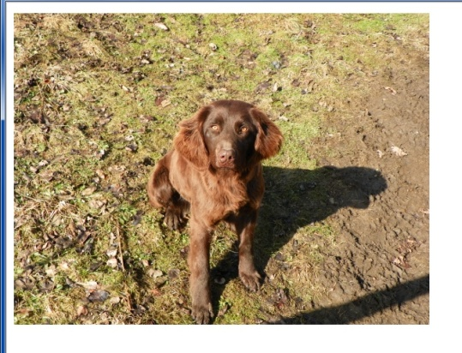
VY_32_INOVACE_4.3.IVT1.18/Oc
Zarovnání polí pod sebe
- využijeme tvorbu tabulky
Tlačítka jako odkazy
Formulářové funkce můžeme v dokumentu použít jako standartní
tlačítka jako odkazy (hyperlinky).
Vysvětlení podá
následující příklad. <form action="barvy.php„>
Toto tlačítko umožňuje vyvolání dokumentu barvy.htm, který je
uložen v aktuálním adresáři:
Výsledek:
Po kliknutí:
CSS a formuláře
Stylování se pro tvorbu a vzhled polí zatím používá málo.
Autorem materiálu a všech jeho částí, není-li uvedeno jinak, je Ing. Jaroslav Ochodek CZ.1.07/1.5.00/34.0501

Slide 17
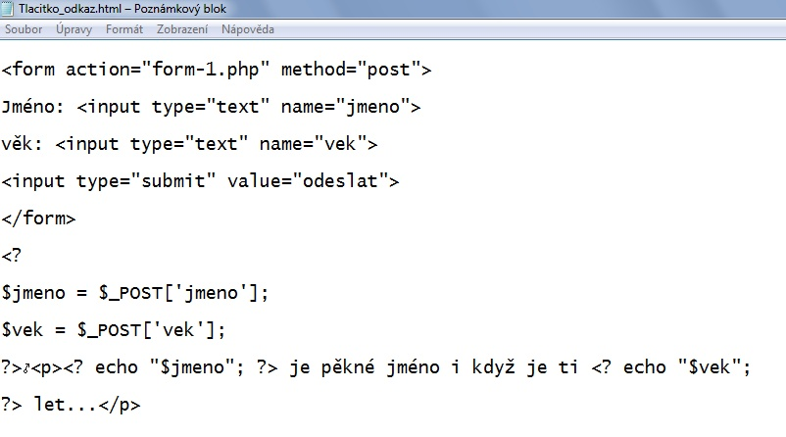
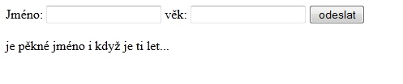


VY_32_INOVACE_4.3.IVT1.18/Oc
Příklad formuláře a jeho zpracování s použitím skriptu v PHP:
Zdrojový kód (pomocí “post“):
Zobrazit výsledek (z internetu - živě)
http://www.jakdelatweby.cz/php/priklady/form-1.php (stránka)
obrazovky:
Formulář -prázdný
Formulář -vyplněný
Formulář -
po odeslání
Autorem materiálu a všech jeho částí, není-li uvedeno jinak, je Ing. Jaroslav Ochodek CZ.1.07/1.5.00/34.0501

Slide 18
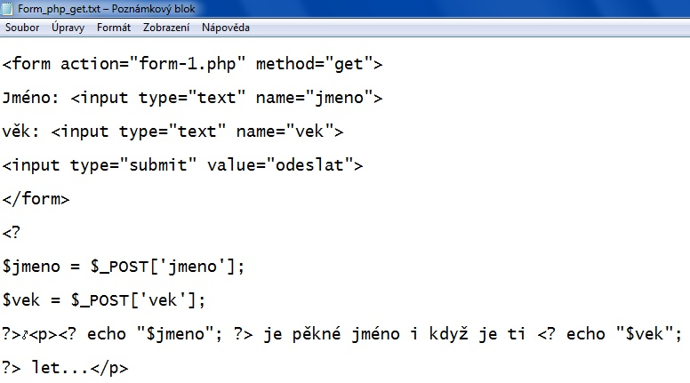
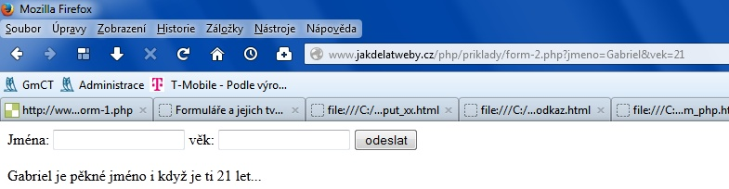

VY_32_INOVACE_4.3.IVT1.18/Oc
Zdrojový kód (pomocí “get“):
Výsledek:
Použitím metody pomocí „get“, se zobrazí data z formuláře v adrese
URL viz obr.
Autorem materiálu a všech jeho částí, není-li uvedeno jinak, je Ing. Jaroslav Ochodek CZ.1.07/1.5.00/34.0501

Slide 19
VY_32_INOVACE_4.3.IVT1.18/Oc
Zdroje:
JANOVSKÝ, Dušan. Jak psat web [online]. 1999 [cit. 2012-12-27]. Dostupné z: http://www.jakpsatweb.cz
BROŽA, Petr. Jak na počítač vytváříme www stránky. Brno: Computer Press, 2004. ISBN 80-251-0475-3.
Flídr, M.: HTML pro začátečníky. Praha: PC WORLD, 2001, roč. 2001,
č. 2.
Co to je html [online]. [cit. 2012-12-27]. Dostupné z:
http://www.owebu.org/cze/html/obrazky.php
ROUBAL, Pavel. Počítačová grafika pro úplné začátečníky.
Computer Press, 2002.
Tvorba webu [online]. 2003 [cit. 2012-12-27]. Dostupné z: http://www.tvorba-webu.cz/xhtml/
KEKEL. [online]. 1.11.2009 [cit. 2013-10-23]. Dostupné z:
http://www.kekel.tym.cz/html/formulare.php#vyt
a http://www.kekel.tym.cz/html/formulare.php
Klikzone.cz [online]. [cit. 2013-10-23]. Dostupné z:
http://www.klikzone.cz/
Autorem materiálu a všech jeho částí, není-li uvedeno jinak, je Ing. Jaroslav Ochodek CZ.1.07/1.5.00/34.0501

Slide 20
VY_32_INOVACE_4.3.IVT1.18/Oc
Zdroje:
POTOČEK, Tobiáš. [online]. 2008 [cit. 2013-10-24]. Dostupné z:
http://www.webtvorba.howto.cz/html-tutorial-8-formulare/
HOVORKA, Jan. [online]. [cit. 2013-10-24]. Dostupné z:
http://www.html-pro-zacatecniky.wz.cz/page.php?page_no=12
Ovládněte tvorbu webu!: S námi to zvládne opravdu každý. [online].
2004-2013 [cit. 2013-10-24]. Dostupné z:
http://www.jakdelatweby.cz/html/formulare.php
BLUEBOARD.CZ S.R.O. Webhosting a registrace domén [online]. [cit.
2013-10-24]. Dostupné z: http://miniaplikace.blueboard.cz/home
Autorem materiálu a všech jeho částí, není-li uvedeno jinak, je Ing. Jaroslav Ochodek CZ.1.07/1.5.00/34.0501

